Slide 2
Ж е н щ и н ы -
г о р д о с т ь Р о с с и и

Slide 3
История возникновения
праздника
Праздник возник, как день борьбы за права женщин.
8 Марта 1857 года в Нью-Йорке.
Женщины швейных и обувных фабрик вышли на митинг и стали требовать лучших условий труда, заработную плату равную с мужчинами.

Slide 4
В России впервые Международный Женский день отмечали в 1913 году в Петербурге.
А в 1917 году с первых лет Советской власти 8 Марта стал государственным праздником. С 1965 года этот день стал выходным.

Slide 5
Женщины России

Slide 6
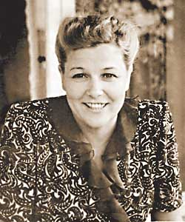
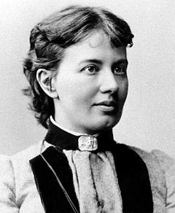
Екатерина
Фурцева
политик
Софья
Ковалевская
математик

Slide 7
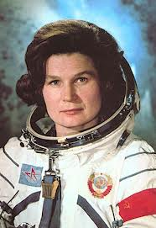
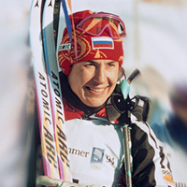
Валентина
Терешкова
космонавт
Любовь
Егорова
лыжница

Slide 8
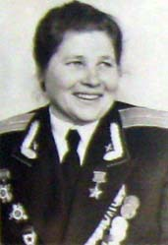
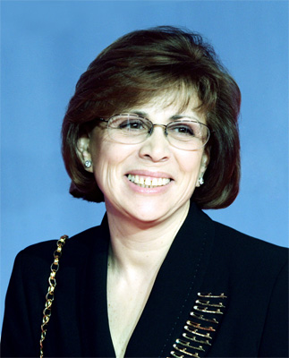
Нина
Раскова
летчица
Ирина
Роднина
фигуристка

Slide 9
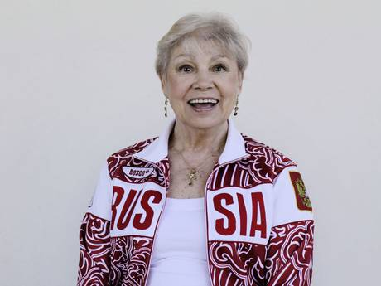
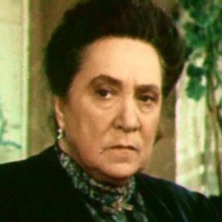
Лариса
Латынина
гимнастка
Мария
Ермолова
актриса

Slide 10
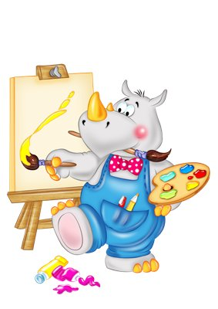
ХУДОЖНИК-ОФОРМИТЕЛЬ
1

Slide 11
ПАУЗА
Ч т о б о л ь ш е ц е н я т
м у ж ч и н ы в ж е н щ и н е

Slide 12
Верность
Чтобы не ругалась матом
Не выпивала
Не курила
Одевалась со вкусом
Женственность
Вежливость
Чистоплотность

Slide 13
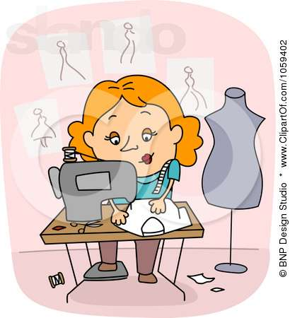
Швея
2

Slide 14
ПАУЗА
К т о э т о ?

Slide 15
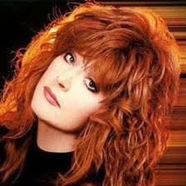
Алла Пугачева

Slide 16
Лолита

Slide 17
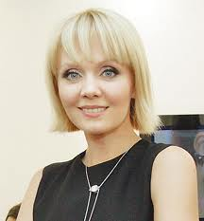
Валерия

Slide 18
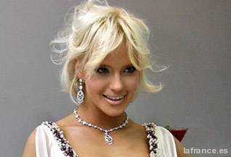
Глюкоза

Slide 19
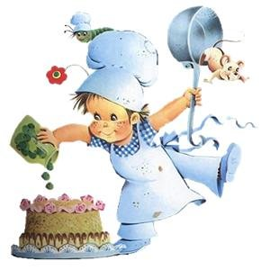
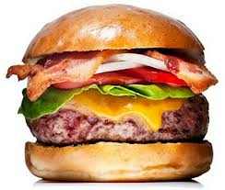
Повар
3

Slide 20
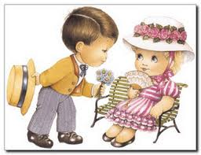
ПАУЗА
У р о к и э т и к е т а

Slide 21
Если подарок не очень обрадовал, то вы …
не покажете
ни недовольства,
ни разочарования

Slide 22
Получив подарок, вы …
развернете его и скажете примерно так: Как здорово! Я очень рад(а) получить такой подарок! Я долго мечтал(а) о нем! Спасибо!

Slide 23
Если вам подарили цветы, то вы …
радостно поставьте их в вазу так, чтобы всем было хорошо видно.

Slide 24
Если вам подарили сладости, то вы …
угостите ими гостей за чаем

Slide 25
Можно ли отказаться от подарка?
Отказаться – значит обидеть дарящего. Отказываться нельзя.

Slide 26
Если кто-нибудь из гостей пришёл без подарка, то …
поприветствуйте его также ласково, как и других гостей. Выразите ему признательность за то, что он оказал вам внимание своим визитом.

Slide 27
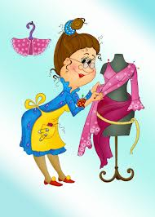
Модельер
4

Slide 28
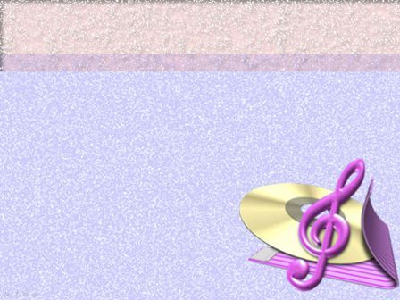
ПАУЗА
М у з ы к а л ь н а я

Slide 29
Мед.сестра
5

Slide 30
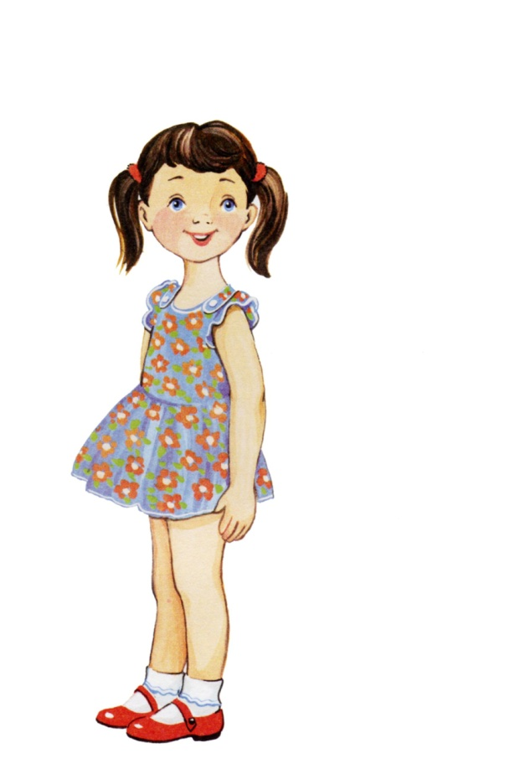
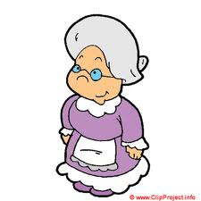
Актриса
6

Slide 31
Стирать бельё
в тазике
Причёсываться
перед зеркалом

